Slide 1
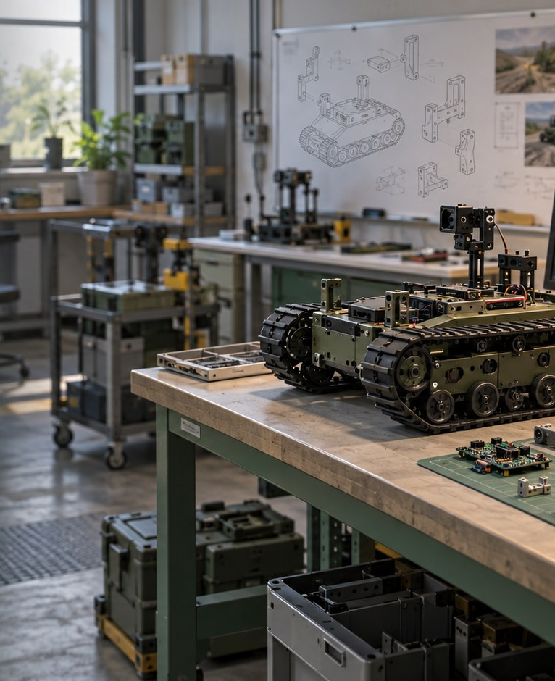
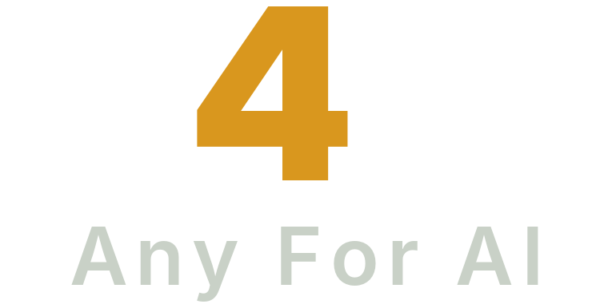
A4AI 기획 보고 · 2026.10.16
공장등록 이후 A4AI의
제조 진출 방안
지금 신청할 지원사업과 첫 제품 제안
기획부 신입 사원 보고 · 발표 25분
무인체계 시제품을 조립·시험하는 공장 — 개념 그림(AI 생성)
Notes:
[약 40초] 안녕하십니까, 기획부 신입 사원입니다. 오늘은 며칠 뒤 공장등록을 앞두고, 우리 회사가 제조 분야로 어떻게 들어갈 수 있는지, 그리고 지금 신청할 수 있는 정부 지원사업이 무엇인지 분석한 내용을 25분 동안 보고드리겠습니다. 결론부터 말씀드리면, 공장등록으로 신청할 수 있는 사업의 범위가 크게 넓어지고, 첫 제품은 현장 음성 작업기록 도우미를 우리 공장에서 먼저 검증하는 안을 제안드립니다.

Slide 2
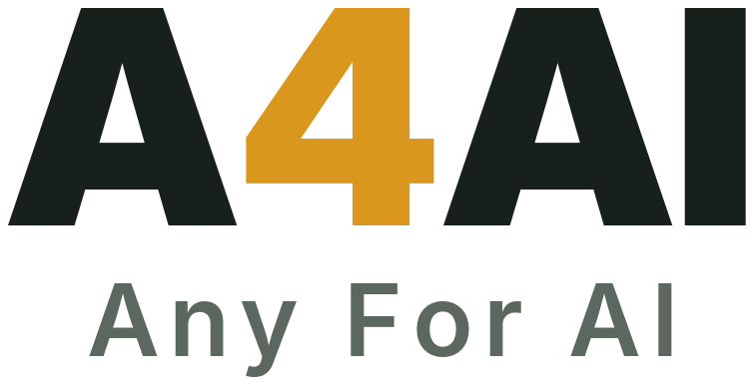
오늘 말씀드릴 순서
지금 신청할 지원사업과 첫 제품 제안
01
왜 지금 제조인가
02
공장등록이 여는 기회
03
지금 신청할 공고
04
첫 제품: 현장 음성 작업기록
05
6개월 실행 계획과 결정 요청
A4AI 기획 보고 · 공장등록 이후 제조 진출 방안
2 / 27
Notes:
[약 30초] 순서는 다섯 가지입니다. 먼저 왜 지금 제조인지 배경을 짧게 말씀드리고, 공장등록으로 무엇이 달라지는지, 그래서 지금 신청할 수 있는 공고가 무엇인지 보여드리겠습니다. 이어서 첫 제품 방향과 기대효과, 마지막으로 6개월 실행 계획과 오늘 결정해 주셨으면 하는 사항을 말씀드리겠습니다.

Slide 3
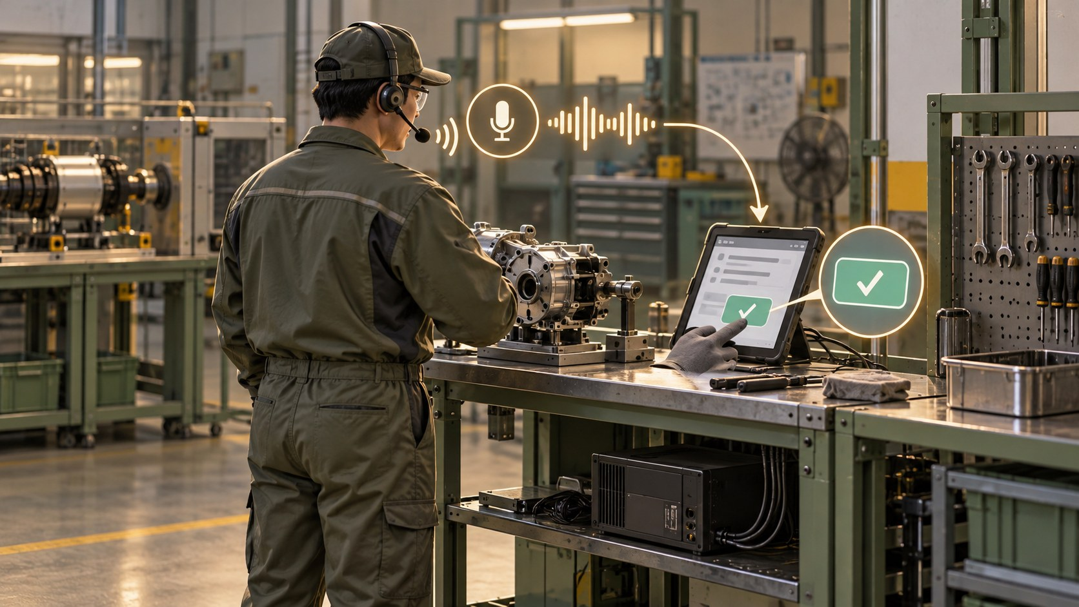
결론 먼저: 세 가지를 제안드립니다
공장등록은 '제조기업' 자격을 얻는 계기입니다
■ 신청 가능 공고: 바로 가능 11건, 조건부 14건
■ 가장 큰 기회: 방산·모빌리티 스마트공장(10.27,
구미 8개사, 최대 6천만 원) — '24~'25 납품 증빙이
관문
■ 첫 제품: 현장 음성 작업기록 도우미 — 우리 공장의
시제품 조립·시험 기록에 먼저 적용
■ 정기 공고는 1월·3월 집중 → 11~12월에 준비
■ 마감 7일 이하(10.23까지) 공고는 준비가 어려워
이번 검토에서 제외하고 다음 차수로 돌렸습니다
개념 이미지 (AI 생성) · 본 그림은 작업자가 말로 남긴 기록을 태블릿에서 확인·승인하는 장면의 개념 그림입니다
핵심 공장등록 → 수요기업 자격 → 우리 공장에서 우리 AI를 먼저 검증
용어 · 수요기업(도입기업): 정부 지원을 받아 기술·설비를 들여오는 쪽 / 공급기업: 그 기술을 공급하는 쪽
A4AI 기획 보고 · 공장등록 이후 제조 진출 방안
3 / 27
Notes:
[약 90초] 결론부터 세 가지를 말씀드리겠습니다. 첫째, 공장등록을 하면 우리 회사는 AI를 파는 공급기업에 더해 구미의 제조기업 자격을 얻습니다. 그 기준으로 공고를 다시 찾아 원문과 첨부파일까지 대조한 결과, 지금 바로 신청할 수 있는 공고가 11건, 조건을 갖추면 되는 공고가 14건입니다. 둘째, 가장 큰 기회는 10월 27일 마감인 경북 방산·모빌리티 스마트공장 사업입니다. 구미에 8개사를 뽑고 최대 6천만 원을 지원합니다. 다만 2024년과 2025년 방산 납품이나 거래 증빙을 요구해서, 이 부분을 먼저 확인해야 합니다. 셋째, 첫 제품은 현장 음성 작업기록 도우미로 하되, 우리 공장의 시제품 조립과 시험 기록에 먼저 써 보는 것을 제안드립니다. 참고로 마감이 7일 이하로 남은 공고는 현실적으로 준비가 어려워 이번 검토에서는 제외했고, 다음 차수 대비 목록으로 따로 정리했습니다.

Slide 4
왜 지금 제조인가: 구미에 돈과 정책이 몰립니다
로봇 특화단지 지정, 대기업 투자 계획, 제조 AX 사업이 한꺼번에
구미·경북 관련 공공 투자 규모 (억 원)
■ 2026.9.30 대구·경북 로봇 국가첨단전략산업
특화단지 지정 — 구미는 액추에이터·센서·제어기 등
핵심부품과 완성 로봇 생산 담당
■ 삼성 구미 19조 원 투자 계획 발표 (세부 내용은
아직 미정)
■ 구미시 제조 AX 13개 사업 1,989억 원,
방산혁신클러스터(유무인복합체계) 499억 원
(~2027)
■ 산업부 2026 예산안: 피지컬 AI 개발 2,149억 →
4,022억 원
출처: 아이뉴스24(2026.9), 경북매일(2026.9), 더팩트(2026), 매일신문(2023.4), 뉴시스(2025.9)
용어 · 피지컬 AI: 로봇·기계처럼 현실에서 움직이는 장치에 들어가는 AI
용어 · 유무인복합체계: 사람이 탄 장비와 드론·무인차량이 함께 작전하는 체계
A4AI 기획 보고 · 공장등록 이후 제조 진출 방안
4 / 27
Notes:
[약 90초] 먼저 왜 지금 제조인지입니다. 지난 9월 30일 대구·경북이 로봇 국가첨단전략산업 특화단지로 지정됐고, 구미는 액추에이터, 센서, 제어기 같은 핵심부품과 완성 로봇 생산을 맡게 됐습니다. 삼성도 구미에 19조 원 투자 계획을 밝혔는데, 세부 내용은 아직 나오지 않았습니다. 오른쪽 그래프는 확정되었거나 예산안에 잡힌 공공 투자입니다. 구미 방산혁신클러스터가 2027년까지 499억 원, 구미시 제조 AX 사업이 13개에 1,989억 원, 산업부 피지컬 AI 예산안이 4,022억 원입니다. 범위가 다른 숫자라 직접 비교보다는 규모감으로 봐 주시면 됩니다. 핵심은 이 흐름에 직접 참여하려면 공장이라는 제조 기반이 있어야 한다는 점입니다.

Slide 5
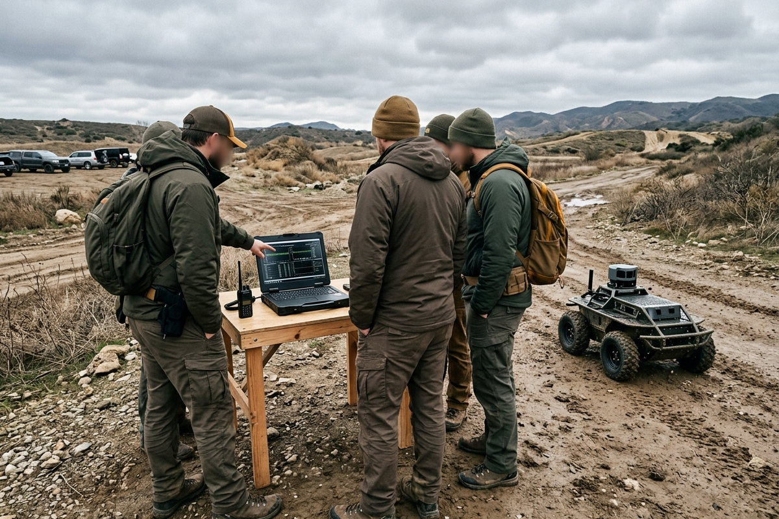
우리는 이미 무인체계 AI 기술과 실적이 있습니다
공장은 '새 사업'이 아니라 지금 기술을 제품으로 만드는 곳
■ 기술: GCS Saker(관제·상황표시), Edge AI,
온프레미스 한국어 STT, LiDAR·카메라 야지
경로판단
■ 지식재산: 등록 특허 2건, 통상실시권 1건(무인기
추적 지상통제장비), 출원 3건
■ 정부과제 7건 수행(주관 4·공동 3) — 경북국방벤처
UGV 경로판단, 군용 무전기 AI칩 등 진행 중
■ 벤처기업·기업부설연구소, GPU 장비(RTX
5090·DGX Spark) 보유
개념 이미지 (AI 생성) · 본 그림은 야지 시험장에서 무인 지상로봇 데이터를 확인하는 장면의 개념 그림입니다 (사내 UGV 발표 자료)
용어 · GCS: 지상통제장비 — 드론·무인차량을 원격으로 관제하는 장비·SW
용어 · STT: 음성을 글자로 바꾸는 기술 / 온프레미스: 인터넷 밖, 회사 안 서버에서 처리
A4AI 기획 보고 · 공장등록 이후 제조 진출 방안
5 / 27
Notes:
[약 80초] 우리 회사가 이미 가진 것을 정리하면 이렇습니다. 관제 SW인 GCS Saker, Edge AI, 회사 안 서버에서 도는 한국어 음성인식, 그리고 LiDAR와 카메라로 야지 경로를 판단하는 UGV 기술이 있습니다. 특허는 등록 2건, 통상실시권 1건, 출원 3건이 있고, 정부과제는 주관 4건, 공동 3건을 수행했거나 수행 중입니다. 특히 경북국방벤처의 UGV 경로판단 과제와 군용 무전기 AI칩 과제가 진행 중입니다. 정리하면 무인체계 소프트웨어와 AI 역량은 충분한데, 이것을 직접 만들고 시험하는 제조 기반이 부족했습니다. 공장은 새 사업이라기보다 지금 기술을 제품으로 만드는 곳이라고 보시면 됩니다.

Slide 6
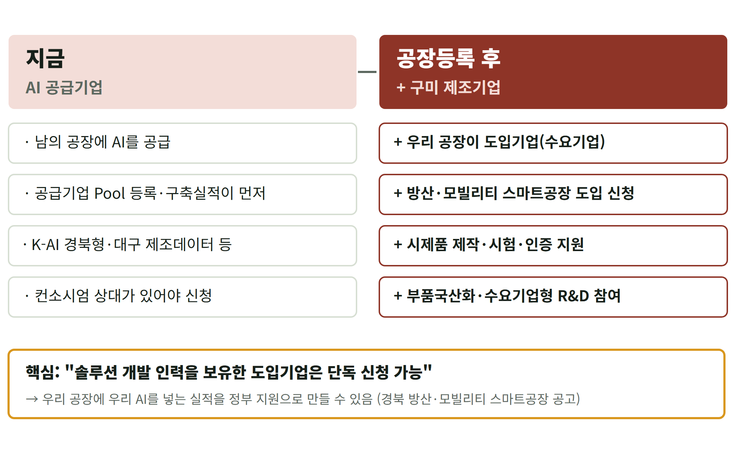
공장등록 전후, 신청할 수 있는 자격이 달라집니다
공급기업 경로만 있던 것에서 '도입기업' 경로가 새로 열림
■ 지금: AI 공급기업으로만 참여 — Pool
등록·구축실적·컨소시엄 상대가 먼저 필요
■ 공장등록 후: 구미 제조기업으로서 스마트공장
도입, 시제품·시험 지원, 수요기업형 R&D 참여
■ 스마트공장 공고: '솔루션 개발 인력을 보유한
도입기업은 단독 신청 가능'
■ → 우리 공장에 우리 AI를 넣는 첫 실적을 정부
지원으로 만들 수 있음
본 도식은 공장등록 전(공급기업)과 후(제조기업)에 열리는 신청 경로를 비교한 것입니다
출처: 경북TP 공고 제2026-579호(방산·모빌리티 스마트공장) 신청자격
용어 · 공급기업 Pool: 스마트공장 사업에 참여할 수 있도록 미리 등록된 공급기업 목록
용어 · 공장등록: 일정 규모 이상 제조시설을 지자체에 등록하는 것 — 등록증명으로 제조기업임을 증빙
A4AI 기획 보고 · 공장등록 이후 제조 진출 방안
6 / 27
Notes:
[약 90초] 공장등록 전후로 무엇이 달라지는지 보시겠습니다. 왼쪽이 지금입니다. 지금은 남의 공장에 AI를 공급하는 공급기업으로만 들어갈 수 있는데, 이 경우 공급기업 Pool 등록이나 3년 내 구축실적, 컨소시엄 상대가 먼저 있어야 해서 문턱이 높습니다. 오른쪽이 공장등록 후입니다. 우리가 직접 도입기업, 즉 수요기업이 될 수 있어서 스마트공장, 시제품 제작과 시험 지원, 수요기업형 R&D에 참여할 수 있습니다. 특히 아래 노란 칸을 봐 주십시오. 경북 스마트공장 공고에 '솔루션 개발 인력을 보유한 도입기업은 공급기업 없이 단독 신청 가능'이라는 조항이 있습니다. 우리 공장에 우리가 만든 AI를 넣고, 그것을 정부 지원 실적으로 남길 수 있다는 뜻입니다.

Slide 7
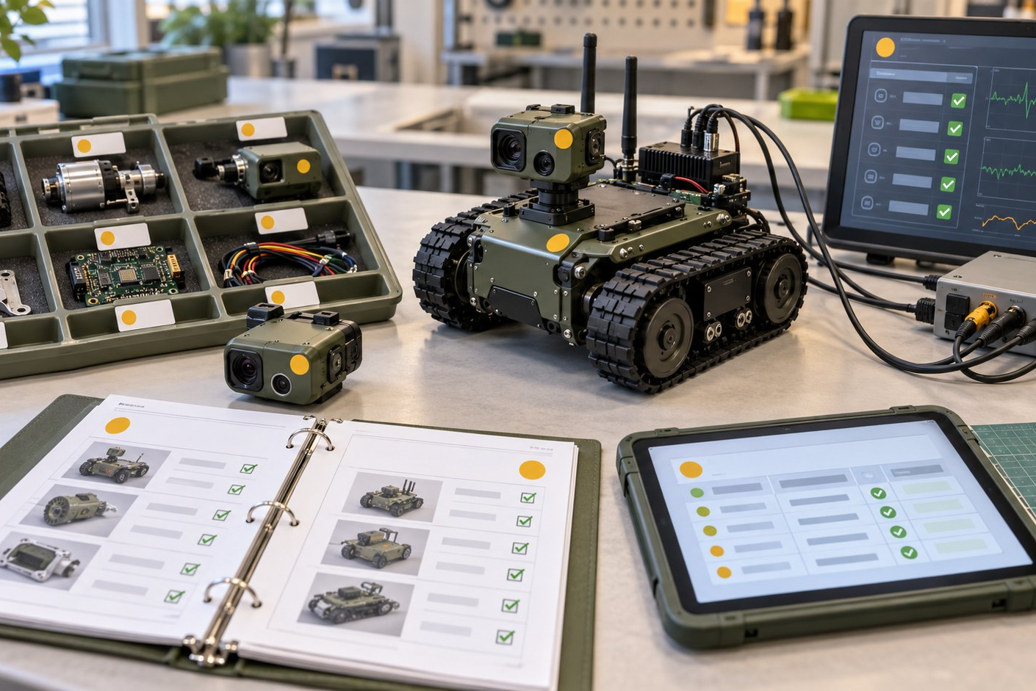
공장에서 할 일: 부품·시제품을 만들고 시험합니다
등록 예정 품목 두 가지 + 우리 AI의 첫 시험장
■ 방산 무인체계 부품·시제품 생산 — UGV·드론용
센서·제어 모듈, 관제 장비
■ 피지컬 AI·로봇 시험 제작 — 시험용 지그,
센서·제어 모듈, 소량 시제품
■ 우리 AI의 첫 현장 — 조립·시험 기록을 음성으로
남기는 도우미를 먼저 적용
■ 필요 장비는 처음부터 다 사지 않고 공공 장비
임대·시험 지원을 먼저 활용
개념 이미지 (AI 생성) · 본 그림은 부품·시제품을 번호별로 조립·시험하고 이력을 남기는 작업대의 개념 그림입니다
용어 · 지그(jig): 부품을 고정하거나 시험할 때 쓰는 보조 도구
용어 · 시제품: 양산 전에 성능을 확인하려고 만드는 견본 제품
A4AI 기획 보고 · 공장등록 이후 제조 진출 방안
7 / 27
Notes:
[약 70초] 공장에서는 등록 예정인 두 가지 품목을 다룹니다. 하나는 방산 무인체계 부품과 시제품입니다. UGV나 드론에 들어가는 센서·제어 모듈, 관제 장비 같은 것입니다. 다른 하나는 피지컬 AI와 로봇 시험 제작으로, 시험용 지그나 센서 모듈, 소량 시제품입니다. 여기에 하나를 더 제안드립니다. 공장 자체를 우리 AI의 첫 시험장으로 쓰는 것입니다. 이것은 뒤에서 자세히 말씀드리겠습니다. 그리고 장비는 처음부터 모두 사기보다, 로봇산업진흥원 장비 임대나 시험 지원 사업을 먼저 활용하는 것이 비용 면에서 유리합니다.

Slide 8
공고는 이렇게 걸렀습니다
수집 공고 2,785건 → 원문·첨부까지 대조 38건
단계별 남은 공고 수 (건)
■ 경북·대구·전국, 접수 중, 제조·방산·로봇·AI
관련으로 235건
■ 마감 7일 이하(10.23까지) 69건은 준비가 어려워
이번 검토에서 제외 — 관련 6건은 다음 차수
목록으로
■ 사업 내용이 맞는 38건은 공고문과
첨부(HWP·PDF·ZIP)를 모두 열어 자격 대조
■ 결과: 가능 11 · 조건부 14 · 확인 필요 3 · 불가 9
· 행사 1
용어 · 조건부: 지금은 부족하지만 정해진 조건(서류·파트너 등)을 갖추면 신청 가능한 공고
A4AI 기획 보고 · 공장등록 이후 제조 진출 방안
8 / 27
Notes:
[약 80초] 공고를 어떻게 걸렀는지 짧게 말씀드리겠습니다. 수집된 지원사업 공고 2,785건 중에서 경북·대구·전국 대상이고, 지금 접수 중이며, 제조·방산·로봇·AI와 관련된 공고가 235건이었습니다. 여기서 마감이 7일 이하, 즉 10월 23일까지인 공고는 현실적으로 준비할 시간이 없어서 이번 검토에서 제외했습니다. 그중 우리와 관련 있는 6건은 버리지 않고 다음 차수 대비 목록에 넣었습니다. 남은 공고 중 사업 내용이 맞는 38건은 공고문과 첨부파일을 모두 열어서 자격 요건을 하나하나 대조했습니다. 그 결과 가능 11건, 조건부 14건, 확인 필요 3건, 불가 9건입니다.

Slide 9
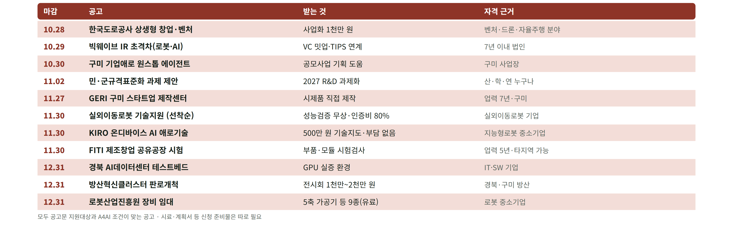
지금 바로 신청할 수 있는 공고 11건
자격이 맞는 공고를 마감순으로 — 10월에 3건, 11월에 5건
본 도식은 자격이 맞는 공고 11건을 마감순으로 정리한 표입니다
핵심 10월 3건은 이번 주에 담당자를 정하면 충분히 준비 가능
출처: 각 기관 공고문·첨부 (기업마당·KIRIA·KIRO·KTL·FITI·포항TP 등, 2026.10.15 확인)
용어 · KIRIA: 한국로봇산업진흥원 / KIRO: 한국로봇융합연구원 / GERI: 구미전자정보기술원
용어 · 운행안전인증: 실외이동로봇이 보도를 다니려면 받아야 하는 법정 인증
A4AI 기획 보고 · 공장등록 이후 제조 진출 방안
9 / 27
Notes:
[약 100초] 지금 바로 신청할 수 있는 11건입니다. 위에서부터 마감 순서입니다. 10월에 3건이 있습니다. 한국도로공사 창업·벤처 지원은 드론과 자율주행 분야 벤처기업이 대상이라 사업화 자금 1천만 원을 신청할 수 있고, 빅웨이브 IR은 로봇·AI 초격차 분야 7년 이내 법인이 대상이라 TIPS 운영사 연계를 노릴 수 있습니다. 구미 기업애로 원스톱 에이전트는 공모사업 기획을 도와줍니다. 11월에는 실외이동로봇 기술지원이 가장 유용합니다. 성능검증과 진동, 전자파 시험을 무상으로, 운행안전인증 비용은 80%를 지원하는데 선착순입니다. KIRO 온디바이스 AI 애로기술은 500만 원 이내 기술지도를 기업부담 없이 받을 수 있습니다. 12월까지는 테스트베드, 방산 판로개척, 장비 임대를 상시로 쓸 수 있습니다. 10월 3건은 이번 주에 담당자를 정하면 충분히 준비할 수 있습니다.

Slide 10
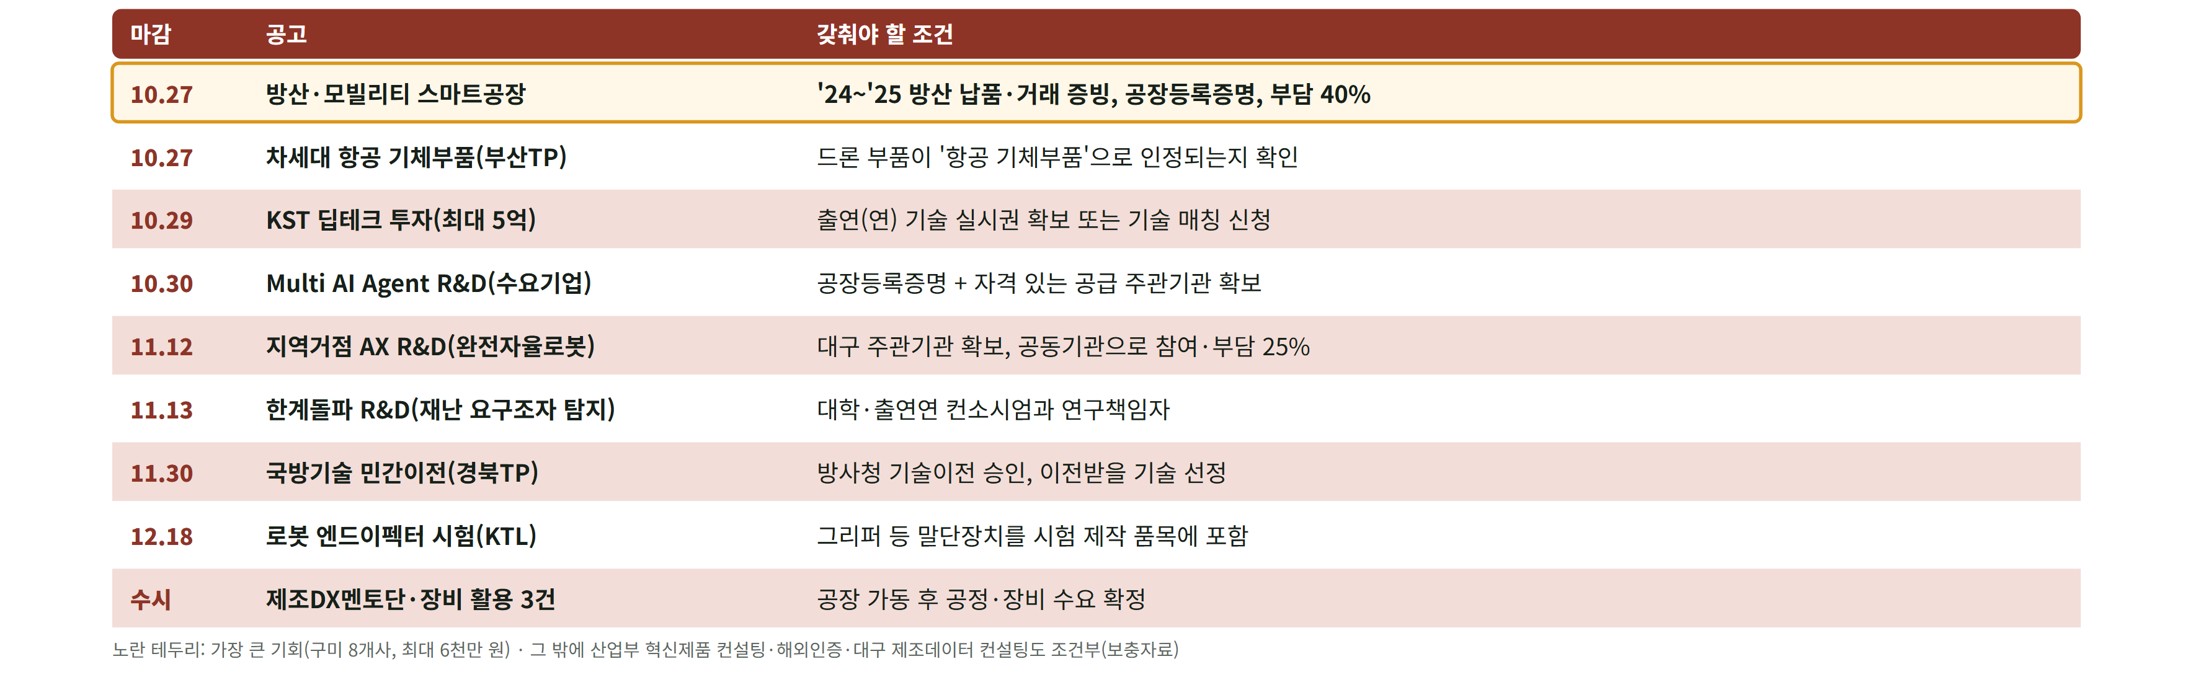
조건부 공고: 무엇을 갖추면 되는지
조건을 하나씩 채우면 신청 가능한 14건 — 대부분 '파트너'와 '증빙'이 관건
본 도식은 조건부 공고와 각 공고에서 갖춰야 할 조건을 마감순으로 정리한 표입니다
핵심 조건은 세 종류: 증빙 · 파트너 · 기관 확인 — 이번 주 문의로 절반은 결론 가능
출처: 각 공고문 신청자격·제출서류 항목 (경북TP·부산TP·한국과학기술지주·TIPA·대구디지털혁신진흥원·한국연구재단 등)
용어 · 주관기관: 정부 R&D 과제를 책임지고 이끄는 기관 / 공동기관: 함께 참여하는 기관
용어 · 통상실시권: 특허권자가 아닌 회사가 그 특허 기술을 쓸 수 있는 권리
A4AI 기획 보고 · 공장등록 이후 제조 진출 방안
10 / 27
Notes:
[약 110초] 다음은 조건부 공고입니다. 조건을 갖추면 신청할 수 있는 공고들인데, 갖춰야 할 것이 크게 세 종류입니다. 첫째는 증빙입니다. 맨 위 스마트공장은 2024년, 2025년 방산 납품이나 거래 증빙이 필요하고, 혁신제품 컨설팅은 성능인증 같은 인증 제품이 있어야 합니다. 둘째는 파트너입니다. 지역거점 AX R&D는 주관기관이 대구 소재여야 해서 우리는 공동기관으로 들어가야 하고, 한계돌파 R&D의 재난 요구조자 탐지 과제는 대학이나 출연연과 컨소시엄이 필요합니다. 셋째는 기관 확인입니다. 부산 항공 기체부품 사업은 드론 부품이 항공 기체부품으로 인정되는지, KST 딥테크 투자는 출연연 기술 실시권이 있는지, 국방기술 이전은 방사청 승인이 필요합니다. 이 중 기관 확인은 이번 주에 전화 문의로 절반 정도는 결론을 낼 수 있습니다.

Slide 11
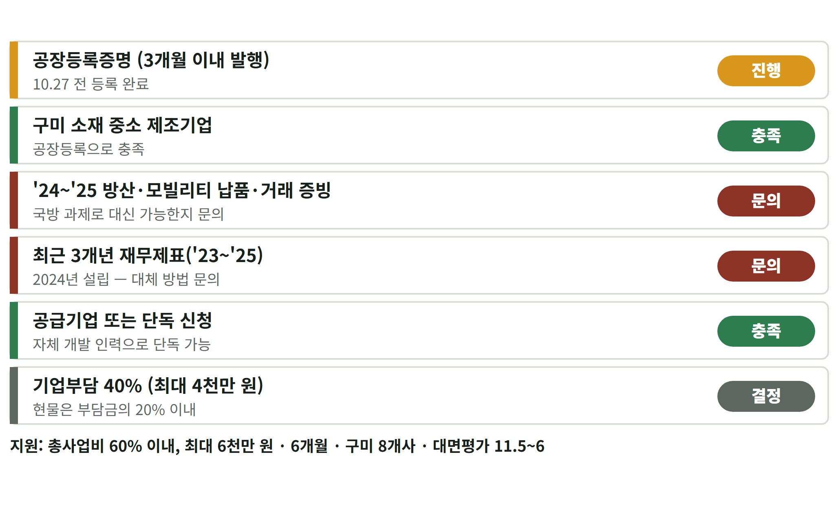
가장 큰 기회: 방산·모빌리티 스마트공장 (10.27)
구미 8개사, 최대 6천만 원 — 납품 증빙 하나가 관문
■ 대상: 구미 등 경북 5개 시군의 중소·중견
방산·모빌리티 제조기업
■ 지원: 총사업비 60% 이내 최대 6천만 원, 6개월 —
6천만 원 받으면 회사 부담 4천만 원
■ 관문: '24~'25 방산·모빌리티 납품내역서 또는
거래확인서(필수 제출 5번)
■ 자체 개발 인력이 있으면 공급기업 없이 단독 신청
가능
■ 제안: 10.19까지 경북TP에 국방 과제 실적으로
대신 가능한지 문의 → 안 되면 2027년 차수 대비
본 도식은 신청 조건 6가지와 현재 상태(충족·진행·문의·결정)를 점검한 표입니다
출처: 경북TP 공고 제2026-579호, 제출서류 목록 5·7·10번, 신청자격·지원조건
용어 · 기업부담금: 정부 지원 외에 회사가 내는 돈 (현금 + 일부 인건비 등 현물)
용어 · 스마트공장 기초단계: 수기·엑셀 생산정보를 시스템으로 옮기는 첫 단계
A4AI 기획 보고 · 공장등록 이후 제조 진출 방안
11 / 27
Notes:
[약 100초] 가장 큰 기회인 경북 방산·모빌리티 스마트공장 사업을 자세히 보겠습니다. 구미 등 경북 5개 시군의 방산·모빌리티 제조기업이 대상이고, 구미에서 8개사를 뽑습니다. 총사업비의 60% 이내에서 최대 6천만 원을 지원하는데, 6천만 원을 다 받으면 총사업비 1억 원에 회사 부담은 4천만 원입니다. 오른쪽 점검표를 보시면 공장등록과 단독 신청은 해결할 수 있고, 남은 관문은 두 가지입니다. 2024년과 2025년의 방산·모빌리티 납품내역서나 거래확인서, 그리고 최근 3개년 재무제표인데, 우리는 2024년 설립이라 2023년분이 없습니다. 그래서 10월 19일까지 경북테크노파크에 국방 과제 실적으로 대신할 수 있는지 문의하고, 된다면 10월 27일에 신청, 안 된다면 2027년 차수를 목표로 준비하는 것을 제안드립니다. 부담금 4천만 원은 대표님 결정이 필요한 부분입니다.

Slide 12
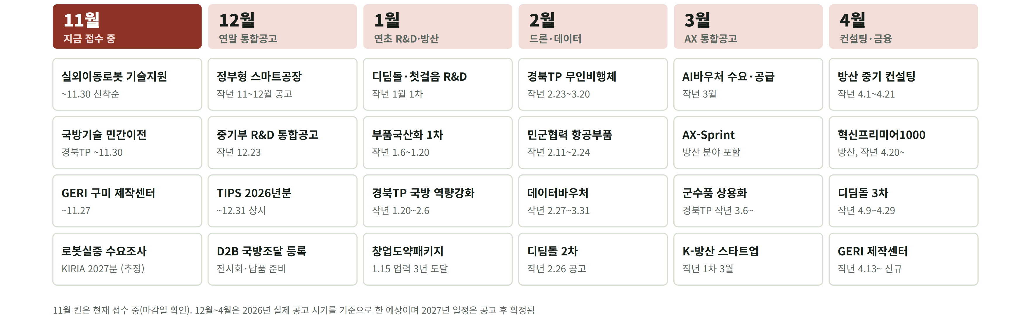
정기 공고 달력: 다음 6개월
1월(R&D·방산)과 3월(AX 통합공고)에 몰립니다 — 11~12월이 준비 기간
본 도식은 11월 현재 접수 공고와 12~4월 정기 공고 예상 시기를 월별로 정리한 달력입니다
핵심 정기 공고는 '공고 뜬 뒤'가 아니라 '뜨기 전'에 준비해야 합니다
출처: 2026년 각 기관 실제 공고·접수일 (중기부·NIPA·K-DATA·방사청·국기연·경북TP·KIRIA 등), 2027년 일정은 미확정
용어 · AI바우처: 정부가 AI 솔루션 도입 비용을 지원하는 사업 (공급기업은 사전 Pool 등록 필요)
용어 · TIPS: 민간 투자사가 먼저 투자하면 정부가 R&D 자금을 더해 주는 창업 지원
A4AI 기획 보고 · 공장등록 이후 제조 진출 방안
12 / 27
Notes:
[약 90초] 이번에 마감이 임박해서 뺀 공고들처럼 매년 반복되는 공고가 많아서, 기관별 정기 공고를 따로 조사했습니다. 2026년 실제 공고일을 기준으로 다음 6개월을 정리한 달력입니다. 11월에는 지금 접수 중인 공고가 있고, 12월에는 정부형 스마트공장과 중기부 R&D 통합공고, 1월에는 부품국산화와 경북테크노파크 국방 역량강화 사업이 나옵니다. 1월 15일에 우리 회사가 업력 3년이 되어 창업도약패키지 대상이 되는지 기준일을 꼭 확인해야 합니다. 3월에는 AI바우처와 AX-Sprint가 포함된 AX 통합공고가 나오는데, AX-Sprint에는 방산 분야가 들어 있습니다. 정기 공고는 공고가 뜬 뒤에 준비하면 늦기 때문에, 11월과 12월에 공급기업 등록과 자료를 미리 준비하는 것이 핵심입니다.

Slide 13
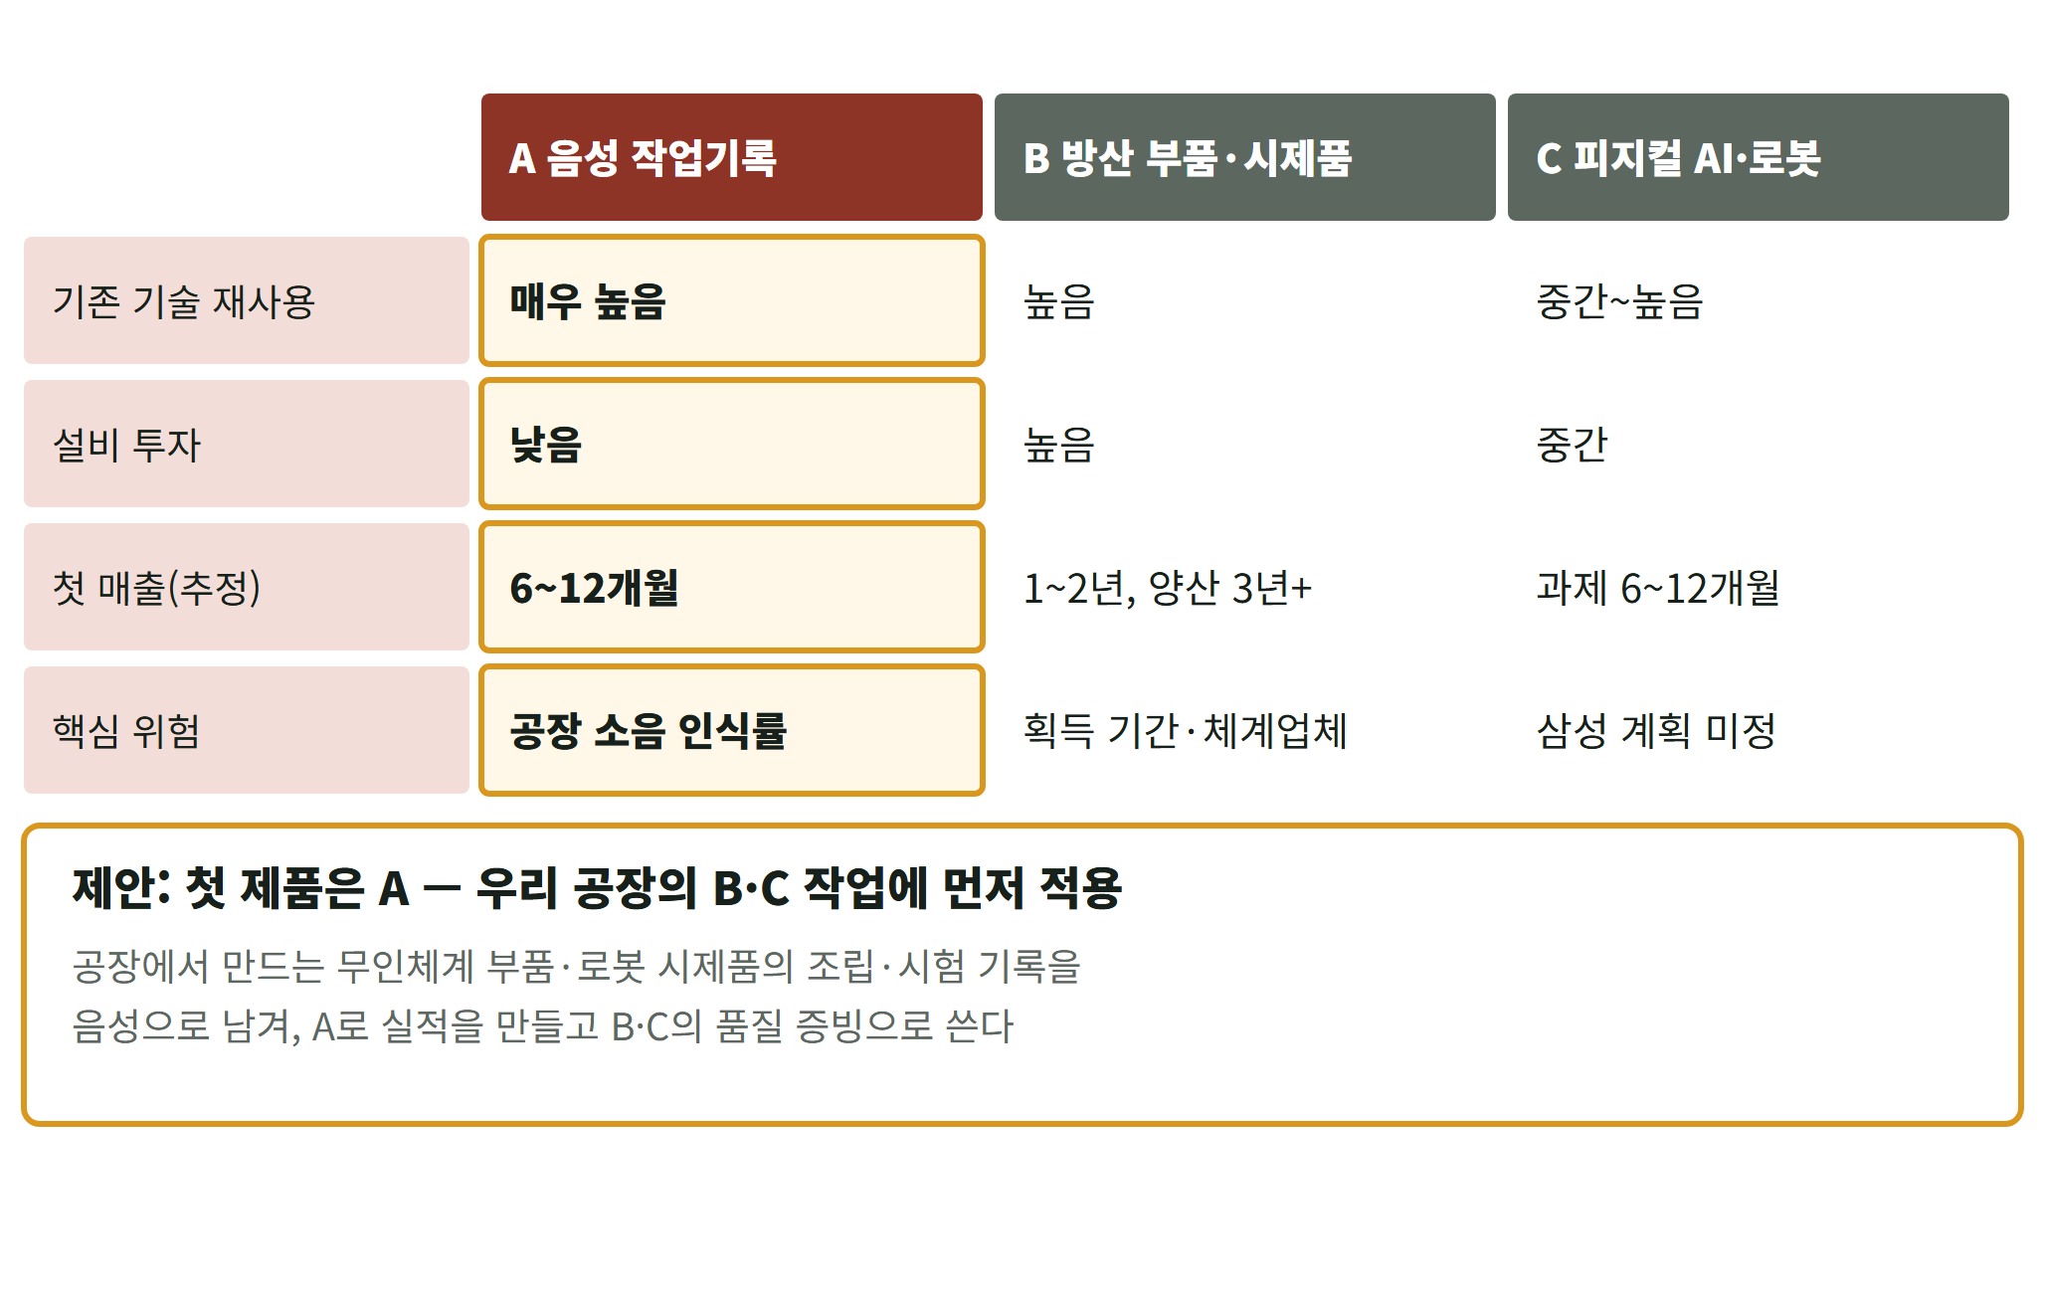
첫 제품 방향: 왜 '현장 음성 작업기록'인가
세 방향을 비교하면 A가 가장 빠르고 싸며, B·C와 함께 갈 수 있습니다
■ A 음성 작업기록: 기존 STT·Edge AI 그대로, 설비
투자 낮음, 첫 매출 6~12개월(추정)
■ B 방산 부품·시제품: 단가 높지만 체계업체 협력
1~2년, 양산 3년 이상(추정)
■ C 피지컬 AI·로봇: 정책 흐름 좋지만 삼성 계획
미정, 하드웨어 품질 부담
■ 제안: A를 첫 제품으로, 첫 적용은 우리 공장의 B·C
조립·시험 기록
본 도식은 세 방향을 기술 재사용·설비 투자·첫 매출 시점·핵심 위험으로 비교한 것입니다
출처: 스마트투데이(2024)·헤럴드경제(2026) 획득 기간 사례, 경북매일·디지털데일리(2026), 매출 시점은 내부 추정
용어 · 체계업체: 무기체계 전체를 만들어 군에 납품하는 대기업 (한화·LIG넥스원·현대로템 등)
용어 · Edge AI: 서버가 아닌 현장 장비 안에서 바로 돌아가는 AI
A4AI 기획 보고 · 공장등록 이후 제조 진출 방안
13 / 27
Notes:
[약 100초] 이제 첫 제품 방향입니다. 세 방향을 비교했습니다. A는 현장 음성 작업기록, B는 방산 무인체계 부품과 시제품, C는 피지컬 AI와 로봇입니다. A는 우리가 국방 과제에서 만든 음성인식과 Edge AI를 거의 그대로 쓰고 설비 투자가 적어서, 첫 매출까지 6개월에서 12개월로 가장 빠를 것으로 추정합니다. B는 단가가 높지만 체계업체와 협력하는 데 1~2년, 양산 납품은 3년 이상 걸립니다. 실제로 사족보행 로봇 시제품 개발에 약 2년이 걸린 사례가 있습니다. C는 정책 흐름은 좋지만 삼성 투자 세부가 아직 정해지지 않았습니다. 그래서 A를 첫 제품으로 하되, 첫 적용 현장을 우리 공장에서 만드는 B와 C의 조립·시험 기록으로 잡는 것을 제안드립니다. 세 방향이 따로 가는 것이 아니라 한 공장 안에서 맞물리게 됩니다.

Slide 14
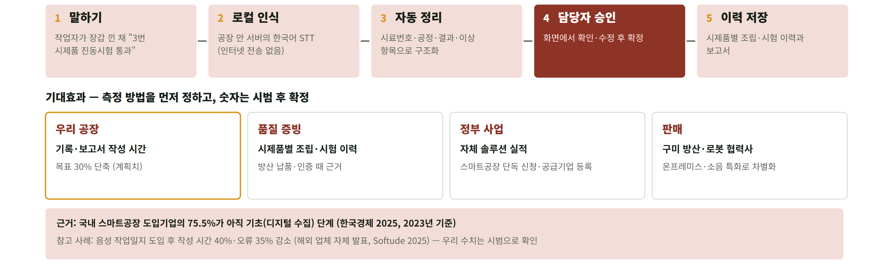
현장 음성 작업기록 도우미: 어떻게 작동하고, 무엇이 좋아지나
말로 남기고, 사람이 확인하고, 시제품별 이력으로 쌓입니다
본 도식은 음성 작업기록 도우미의 5단계 작동 흐름과 4가지 기대효과를 보여 줍니다
핵심 숫자는 약속이 아니라 측정 대상: 기록 1건 시간·검색 시간·누락 건수를 시범 전후로 비교
출처: 한국경제(2025, 2023년 기준 스마트공장 수준), Softude(2025) 업체 사례
용어 · MES: 공장의 생산 실행 정보를 관리하는 시스템
용어 · 시료번호: 시험·검사 대상 견본마다 붙이는 고유 번호
A4AI 기획 보고 · 공장등록 이후 제조 진출 방안
14 / 27
Notes:
[약 100초] 음성 작업기록 도우미가 어떻게 작동하는지 보시겠습니다. 작업자가 장갑을 낀 채로 '3번 시제품 진동시험 통과'라고 말하면, 인터넷으로 보내지 않고 공장 안 서버에서 음성을 글자로 바꿉니다. 이것을 시료번호, 공정, 결과, 이상 항목으로 자동 정리하고, 담당자가 화면에서 확인하고 고친 뒤 확정하면 시제품별 조립·시험 이력과 보고서로 쌓입니다. 기대효과는 네 가지입니다. 우리 공장에서는 기록과 보고서 작성 시간을 30% 줄이는 것을 목표로 하는데, 이 숫자는 계획치이고 시범으로 확인하겠습니다. 시제품별 이력은 나중에 방산 납품이나 인증 때 품질 증빙이 됩니다. 또 스마트공장 사업에서 자체 솔루션 실적이 되고, 이 실적으로 구미의 방산·로봇 협력사에 판매할 수 있습니다. 국내 스마트공장 도입 기업의 75.5%가 아직 기초 단계라는 조사가 있어서 시장도 충분하다고 봅니다.

Slide 15
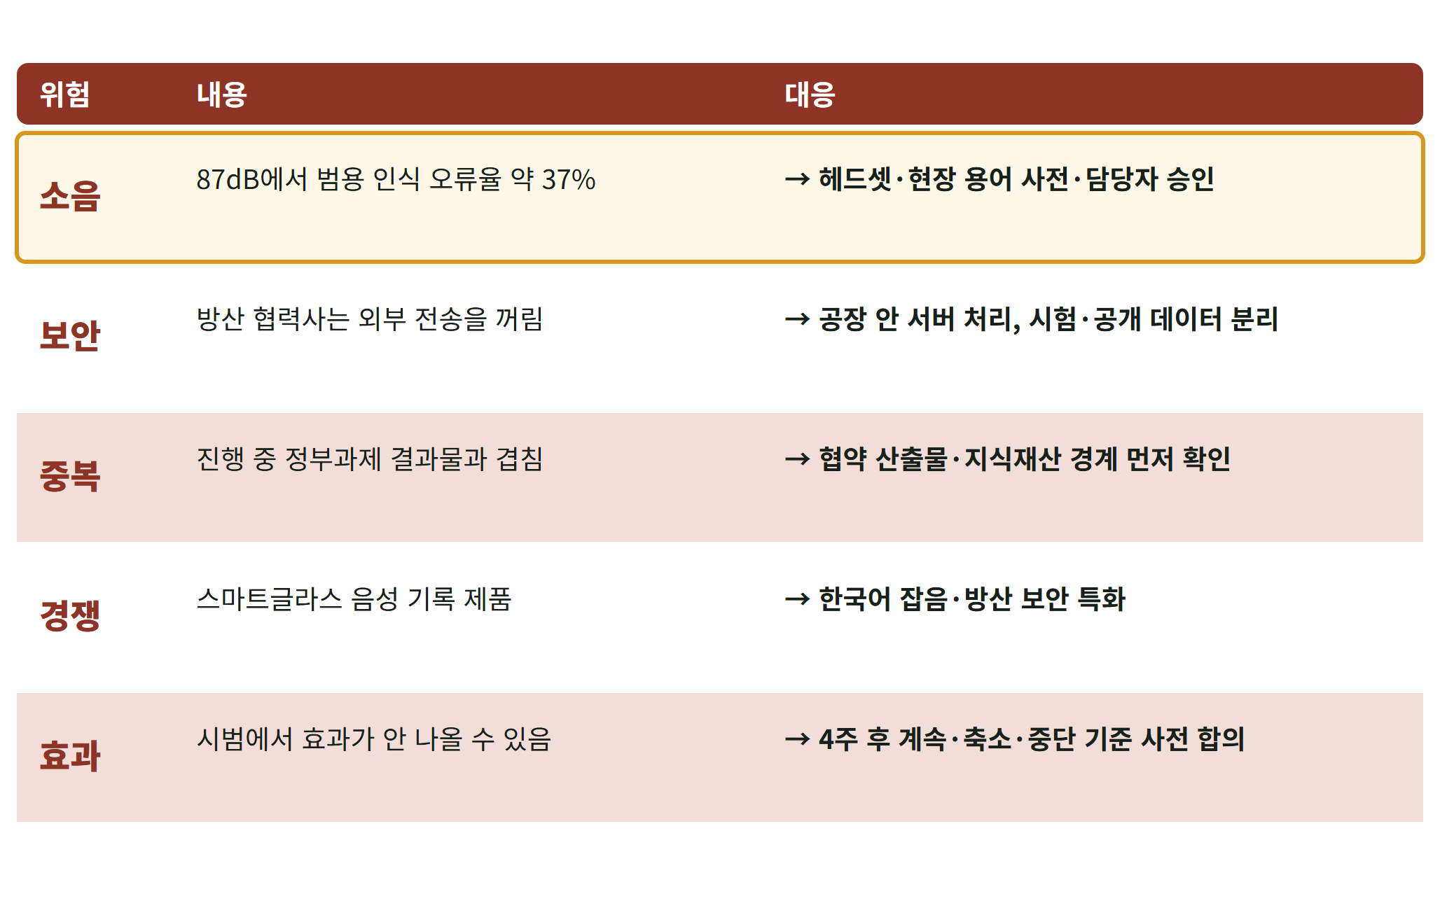
위험과 대응
가장 큰 위험은 공장 소음 — 그래서 '사람 승인'을 기본으로 둡니다
■ 소음이 가장 큰 위험: 87dB에서 범용 음성인식
오류율 약 37%
■ 그래서 자동 확정이 아니라 담당자 승인을 기본으로
설계
■ 보안·중복·경쟁도 대응책을 미리 정함
■ 4주 시범 후 기록 부담이 줄지 않으면 범위를
줄이거나 중단
본 도식은 다섯 가지 위험과 각각의 대응을 정리한 표입니다
출처: MDPI Multimodal Technologies and Interaction(2024) HoloLens 2 소음 시험, 벤처스퀘어(2026) 경쟁 제품
용어 · dB(데시벨): 소리 크기 단위 — 85dB 이상은 귀 보호가 필요한 수준
용어 · 오류율(WER): 받아쓰기에서 틀린 단어 비율
A4AI 기획 보고 · 공장등록 이후 제조 진출 방안
15 / 27
Notes:
[약 60초] 위험도 말씀드리겠습니다. 가장 큰 위험은 공장 소음입니다. 87데시벨 소음에서 범용 음성인식의 오류율이 약 37%라는 연구가 있습니다. 그래서 노이즈캔슬 헤드셋과 현장 용어 사전을 쓰고, 무엇보다 자동으로 확정하지 않고 담당자 승인을 반드시 거치게 설계했습니다. 보안은 공장 안 서버로 처리하고, 진행 중인 정부과제 결과물과 겹치지 않도록 산출물과 지식재산 경계를 먼저 확인하겠습니다. 그리고 4주 시범 후 기록 부담이 실제로 줄지 않으면 범위를 줄이거나 중단하는 기준도 미리 정해 두겠습니다.

Slide 16
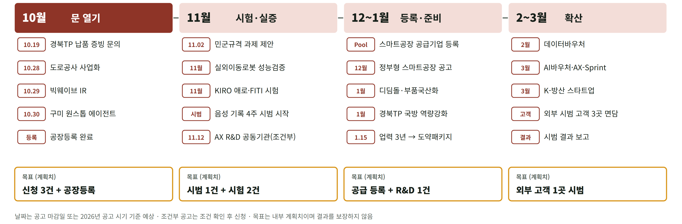
6개월 실행 계획
10월 문 열기 → 11월 시험·실증 → 12~1월 등록·준비 → 2~3월 확산
본 도식은 10월부터 3월까지 4단계 실행 계획과 단계별 목표(계획치)를 보여 줍니다
핵심 목표(계획치): 10월 신청 3건 → 11월 시범 1건 → 1월 공급 등록 → 3월 외부 고객 시범 1곳
용어 · PoC: 고객 현장에서 기술이 실제로 되는지 짧게 검증하는 것
용어 · D2B: 국방전자조달시스템 — 군 납품·방산 사업 참여에 필요한 등록
A4AI 기획 보고 · 공장등록 이후 제조 진출 방안
16 / 27
Notes:
[약 90초] 6개월 실행 계획입니다. 10월에는 문을 엽니다. 10월 19일까지 경북테크노파크에 스마트공장 증빙을 문의하고, 도로공사, 빅웨이브, 구미 원스톱 3건을 신청하며 공장등록을 마칩니다. 11월에는 실외이동로봇 성능검증과 시험 지원을 받고, 음성 작업기록 4주 시범을 우리 공장 한 개 공정에서 시작합니다. 12월과 1월에는 스마트공장 공급기업 Pool 등록을 하고, 정부형 스마트공장, 부품국산화, 디딤돌 R&D를 준비합니다. 2월과 3월에는 데이터바우처, AI바우처, AX-Sprint에 지원하고 외부 고객 한 곳에서 시범을 하는 것이 목표입니다. 아래 목표는 모두 내부 계획치이고 결과를 보장하는 숫자는 아닙니다.

Slide 17
제조기업으로 신청을 넓히고, 음성 기록은 우리 공장부터
오늘 결정해 주셨으면 하는 네 가지
추천
근거
다음 할 일
■ 공장등록 후 바로 가능 11건·조건부 14건 — 10월에만 3건 신청
가능 (근거: 9번, 10번)
■ 첫 제품은 기존 음성·Edge AI 기술을 쓰고, 우리 공장이 첫 시험장
(근거: 13번, 14번)
■ 정기 공고는 1월·3월 집중 — 11~12월이 준비 기간 (근거: 12번)
■ 공장등록 완료일 확정과 10.27 스마트공장 도전 여부 (부담금
최대 4천만 원)
■ 10월 신청 3건 담당자 지정 (도로공사·빅웨이브·구미 원스톱)
■ 음성 작업기록 4주 시범용 공정 1개와 담당 인력 배정
■ 스마트공장·AI바우처 공급기업 등록 준비 착수
핵심 이번 주 결정 → 10월 신청 3건 + 경북TP 문의
A4AI 기획 보고 · 공장등록 이후 제조 진출 방안
17 / 27
Notes:
[약 70초] 마지막으로 오늘 결정해 주셨으면 하는 네 가지입니다. 첫째, 공장등록 완료일을 확정해 주시고, 10월 27일 방산·모빌리티 스마트공장에 도전할지 정해 주십시오. 도전한다면 회사 부담이 최대 4천만 원입니다. 둘째, 10월에 신청할 3건의 담당자를 정해 주십시오. 셋째, 음성 작업기록 4주 시범을 위해 공장의 공정 한 개와 담당 인력을 배정해 주십시오. 넷째, 정기 공고에 대비해 스마트공장과 AI바우처 공급기업 등록 준비를 시작하겠습니다. 이상으로 보고를 마치겠습니다. 뒤에 보충자료로 공고별 판정 근거, 불가 판정 이유, 정기 공고 상세, 숫자 출처를 붙였으니 질문 주시면 해당 자료로 답변드리겠습니다. 감사합니다.

Slide 18
보충 1 · 판정 기준과 걸러 낸 과정
■ 회사 조건: 2024.1.15 설립(업력 2년 9개월), 구미, 상시근로자 10~29명, 벤처·기업부설연구소, 공장등록 예정
■ 판정: 가능(지금 자격 충족) / 조건부(조건을 갖추면 가능) / 확인 필요(기관 문의) / 불가
■ 7일 규칙: 발표일(10.16) 기준 마감 7일 이하(10.23까지)는 준비 불가로 보고 이번 검토에서 제외
■ 근거: 기업마당 상세와 첨부(HWP·HWPX·PDF·ZIP) 전체를 텍스트로 바꿔 대조, 쪽수·조항 기록
■ 같은 공고라도 역할(주관·공동·수요·공급)이 다르면 따로 판정
보충자료 · A4AI 기획 보고 · 공장등록 이후 제조 진출 방안
18 / 27
Notes:
판정 기준에 대한 질문이 나오면 이 장으로 답변합니다. 같은 공고라도 우리가 주관인지 공동인지, 수요기업인지 공급기업인지에 따라 판정이 다를 수 있어 따로 판단했다는 점을 강조합니다.

Slide 19
보충 2 · 조건부 공고의 원문 근거
■ 방산·모빌리티 스마트공장: 제출서류 5번 '방산·모빌리티 관련 제조기업 증빙 — 납품내역서 또는 거래확인서(24~25)', 7번 최근 3개년
재무제표, 10번 공장등록증명
■ 같은 공고: '솔루션 개발 인력 및 역량을 보유한 도입기업은 공급기업 없이 단독 신청 가능(현물인건비 계상 불가)'
■ 지역거점 AX R&D: '(주관) 대구광역시 소재 … 역외 기관은 협약 전 본사 또는 연구소 대구 이전', 중소기업 민간부담 25% 이상
■ KST 딥테크 투자: 출연(연) 기술 실시권 확보(또는 확보 가능), 업력 5년 이내, 투자금 납입 전 투자액 10% 이상 기술료
■ 차세대 항공 기체부품(부산TP): 지원대상 '항공 산업 관련 제조기업 … 연구시설(공장·연구소) 보유', 기업부담 현금 10% 이상
보충자료 · A4AI 기획 보고 · 공장등록 이후 제조 진출 방안
19 / 27
Notes:
조건부 판정의 근거 문장을 보여 주는 장입니다. 특히 스마트공장의 납품 증빙 조항과 단독 신청 조항을 함께 설명합니다.

Slide 20
보충 3 · 불가 판정 9건과 이유
■ 경북형 스마트공장 기초 2차: 남은 자리가 안동 1·김천 1개사 — 구미 불가
■ 대경 이음 상생 R&D: 지원기간 10.30 종료, 고용 3~6명 의무 / Multi AI Agent 점프업 주관: 선행 스마트제조 R&D 완료 기관만
■ 대구 기술닥터·대전 3D프린팅 시제품: 본사 소재지(대구·대전) 요건
■ 포항 스마트공장 3차: 포항 소재 / 물류로봇 시험: 물류로봇 제품 없음 / 대구 AI로봇 수요조사: 대구 AI·SW 기업
■ GERI 방산 시스템반도체 시제품제작: 접수 종료 → 2027년 정기 공고 대비 (드론용 Edge AI 칩 분야 포함)
보충자료 · A4AI 기획 보고 · 공장등록 이후 제조 진출 방안
20 / 27
Notes:
왜 이 공고는 안 되느냐는 질문에 대비한 장입니다. 대부분 지역 요건이나 선행 실적 요건 때문입니다.

Slide 21
보충 4 · 7일 규칙으로 뺀 공고 (다음 차수 대비)
■ 10.16 GERI 온디바이스 AI 기술지도(최대 300만 원, 1개사) — 오늘 18시 마감, 원하시면 별도 신청 가능
■ 10.16 GERI 방산용 시스템반도체 실증 기술지원 2차 — 2027년 차수 대비
■ 10.19 방산 중소기업 컨설팅(최대 3천만 원, 75%) — 2027년 1차(작년 4월)
■ 10.23 K-AI 경북형 동반성장 — 앵커 중견기업을 미리 확보해 2027년 대비
■ 10.18 YUnicorn 시제품(대학생·교원 대상), 10.23 원전 공급기업 다변화(분야 아님)
보충자료 · A4AI 기획 보고 · 공장등록 이후 제조 진출 방안
21 / 27
Notes:
마감이 임박해서 뺀 공고 질문에 대비합니다. GERI 기술지도는 오늘 18시 마감이라, 대표님이 원하시면 발표 후 바로 신청할 수 있다고 말씀드립니다.

Slide 22
보충 5 · 기관별 정기 공고 요약
■ 스마트공장(중기부): 정부형 고도화 작년 11~12월 공고, 최대 2억·50% / 공급기업 Pool 등록은 상시
■ AI·데이터(과기정통부): AI바우처 3월(최대 2억), 공급 Pool 매년 재등록 / 데이터바우처 2~3월(최대 4,500만~7,500만 원)
■ 방산(방사청·국기연): 부품국산화 1·8월, K-방산 스타트업 3·7월(최대 1억), 방산 컨설팅 4·10월
■ 창업·R&D(중기부): 디딤돌 1~4월(최대 2억), TIPS 상시(최대 8억), 창업도약패키지 1월(업력 3년 초과)
■ 경북: 국방 역량강화 1월, 무인비행체 2월, 군수품 상용화 3월, 국방기술 민간이전 1~11월
출처: 2026년 각 기관 실제 공고 (공고 원문과 재정리 사이트, 일부는 원문 재확인 필요)
보충자료 · A4AI 기획 보고 · 공장등록 이후 제조 진출 방안
22 / 27
Notes:
정기 공고에 대한 상세 질문에 대비합니다. 금액은 2026년 공고 기준이며 2027년에 바뀔 수 있다고 덧붙입니다.

Slide 23
보충 6 · 숫자와 출처
■ 구미 로봇 특화단지 지정 2026.9.30(아이뉴스24), 구미 역할·삼성 19조 계획(경북매일 2026.9)
■ 구미 제조 AX 13개 사업 1,989억 원(더팩트 2026), 방산혁신클러스터 499억 원(매일신문 2023.4)
■ 피지컬 AI 2,149억→4,022억 원(산업부 2026 예산안, 뉴시스 2025.9)
■ 스마트공장 도입기업 75.5% 기초 단계(한국경제 2025, 2023년 기준), 미국 감독자 65% 교대당 최대 4시간 수작업 기록(L2L 조사
2026)
■ 87dB 소음 WER 약 37%(MDPI 2024), 음성 작업일지 시간 40%·오류 35% 감소(Softude 2025 업체 자체 발표)
보충자료 · A4AI 기획 보고 · 공장등록 이후 제조 진출 방안
23 / 27
Notes:
숫자 출처를 묻는 질문에 대비합니다. 해외 사례 숫자는 우리 공장에 그대로 적용되지 않고, 시범으로 확인한다는 점을 다시 말씀드립니다.

Slide 24
보충 7 · 음성 작업기록 시범 측정 방법
■ 대상: 공장의 조립·시험 공정 1개, 시료번호 단위로 4주
■ 기준선: 시범 전 2주 동안 기록 1건 작성·검수 시간, 시험결과 검색 시간, 보고서 작성 시간, 누락·오기록 건수
■ 비교: 같은 공정·같은 인원으로 시범 후 측정 — 시간 절감률 = (기존−개선)/기존
■ 계속 기준: 기록 부담이 줄고 오기록이 늘지 않을 것 / 중단 기준: 재입력이 늘거나 인식 오류로 승인 시간이 더 걸릴 것
■ 주의: 1~2건 결과를 전 직원에 곱해 연간 절감액으로 부풀리지 않음
보충자료 · A4AI 기획 보고 · 공장등록 이후 제조 진출 방안
24 / 27
Notes:
기대효과를 어떻게 확인할 거냐는 질문에 대비합니다. 숫자를 먼저 약속하기보다 측정 방법을 먼저 정했다는 점을 강조합니다.

Slide 25
보충 8 · 회사 기술·과제 상세
■ 특허 등록: 정밀지도 데이터 제공, 전자장치 제어 / 통상실시권: 무인기 추적 지상통제장비
■ 특허 출원: 드론 아군 밀집도 경고, 3D 포인트클라우드 이동가능성 그래프(금오공대 공동), 골프 로봇 캐디
■ 주관 과제: 전주기 방산 창업, 초기창업패키지 딥테크, 창업중심대학 군용 무전기 AI칩(수행 중), 경북국방벤처 UGV 야지 경로판단(수행
중)
■ 공동 과제: RISE 드론, RISE LiDAR SLAM, RISE 자율순찰 로봇(수행 중)
■ 준비 중: K-방산 스타트업 1단계(전장 음성 데이터화), 민군기술이전 스핀오프(재난수색영상·산업시설 자동순찰)
보충자료 · A4AI 기획 보고 · 공장등록 이후 제조 진출 방안
25 / 27
Notes:
회사 실적에 대한 질문에 대비합니다. 진행 중 과제는 완료 실적이 아니라는 점을 정확히 말씀드립니다.

Slide 26
보충 9 · 지원금과 회사 부담 계산 기준
■ 방산·모빌리티 스마트공장: 총사업비의 60% 이내·최대 6천만 원 → 6천만 원을 받으면 총사업비 1억 원, 회사 부담 4천만 원 (부가세
별도)
■ 회사 부담 중 현물(인건비·클라우드)은 부담금의 20%·최대 800만 원까지, 단독 신청이면 현물 인건비 불가
■ 대구 제조데이터 컨설팅: 기업 현금 부담은 '정부지원금의 30%' (예: 정부 800만 원 → 회사 240만 원)
■ 지역거점 AX R&D: 중소기업 민간부담 25% 이상 / 부산 항공부품: 현금 10% 이상 + 부가세 선집행
■ 지원금은 매출이 아님 — 제품 매출은 외부 고객의 유상 시범·발주로 따로 확인
보충자료 · A4AI 기획 보고 · 공장등록 이후 제조 진출 방안
26 / 27
Notes:
예산 질문에 대비한 장입니다. 공고에 적힌 비율을 그대로 계산한 예시이고, 우리 견적이나 확정 예산이 아니라는 점, 지원금과 제품 매출은 구분해서 봐야 한다는 점을 말씀드립니다.

Slide 27
보충 10 · 발표 뒤 바로 확인할 것
■ 공장등록 완료 예정일, 공장 주소가 본사와 같은지(종된 사업장 여부)와 등록 업종
■ '24~'25 방산·모빌리티 납품·거래 증빙 유무 → 경북TP에 국방 과제 실적 인정 여부 문의 (10.19까지)
■ 보유 통상실시권의 기술 출처(출연연 여부) → KST 딥테크 투자 신청 판단 (10.29)
■ 실외이동로봇 기술지원에 낼 시제품 모델(UGV·자율순찰 로봇)과 상태
■ 경북AX랩 현재 접수 여부, 부산TP에 드론 부품의 항공 기체부품 인정 여부 문의
보충자료 · A4AI 기획 보고 · 공장등록 이후 제조 진출 방안
27 / 27
Notes:
발표 후 바로 확인할 목록입니다. 대부분 전화 문의나 내부 자료 확인으로 이번 주 안에 결론을 낼 수 있습니다.

